Slide 1
Классный час: «Поговорим о здоровом питании»

Slide 2
Цель:
1. Пропаганда здорового образа жизни;
2. Привитие гигиенических навыков питания;

Slide 3
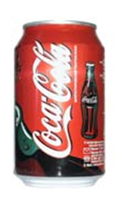
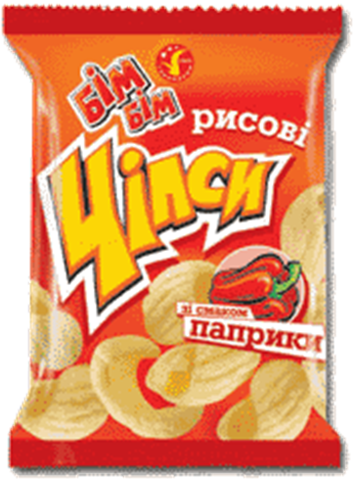
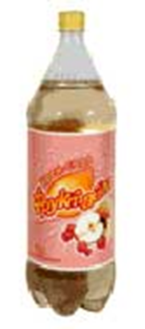
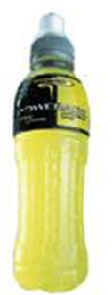
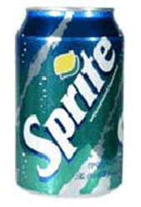
Что мы пьем и едим ?
Врачи это не рекомендуют!
Прислушайтесь!

Slide 4
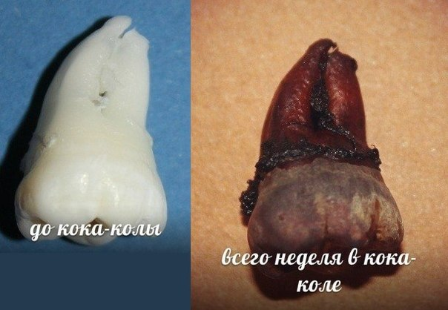
Наши опыты

Slide 5
Наши опыты

Slide 6
Известны коды пищевых добавок, которым по воздействию на организм человека можно дать следующие характеристики: Запрещенные – Е103, Е105, Е111, Е121, Е123, Е125, Е126, Е130, Е152. Опасные – Е102, Е110, Е120, Е124, Е127. Подозрительные – Е104, Е122, Е141, Е150, Е171, Е173, Е180, Е241, Е477. Ракообразующие – Е131, Е210-217, Е240, Е330. Вызывающие расстройство кишечника – Е221-226. Вредные для кожи – Е230-232, Е239. Вызывающие нарушение давления – Е250, Е251. Провоцирующие появление сыпи – Е311, Е312. Повышающие холестерин – Е320, Е321. Вызывающие расстройство желудка – Е338-341, Е407, Е450, Е461-466

Slide 7
«Нормальная и полезная еда -
еда с аппетитом, еда с испытываемым наслаждением»
Академик Павлов И. П.

Slide 8
Полезная пища для школьников

Slide 9
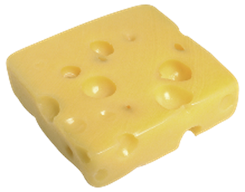
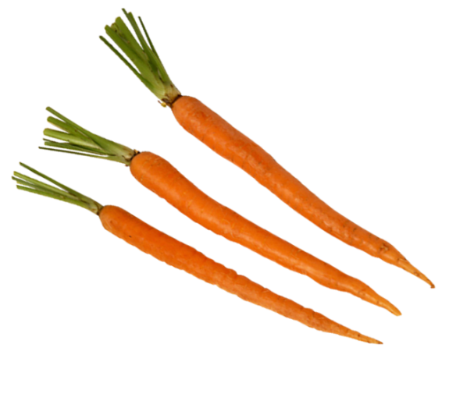
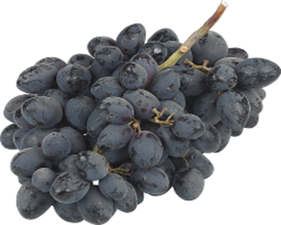
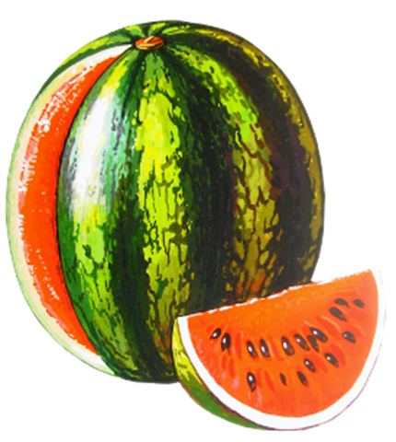
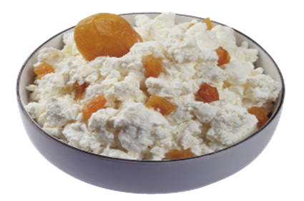
Витамин А способствует нормальному обмену веществ, играет важную роль в формировании костей и зубов, а также жировых отложений, необходим для роста новых клеток, замедляет процесс старения

Slide 10
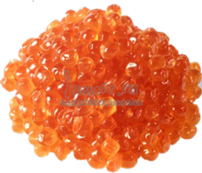
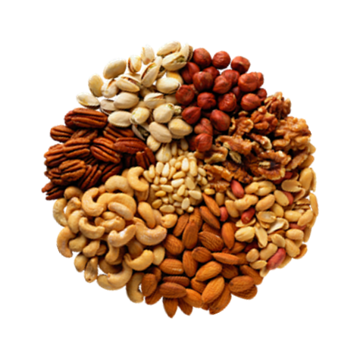
Витамин В улучшает органы зрения, снимает усталость с глаз.
Играет важную роль в обмене веществ

Slide 11
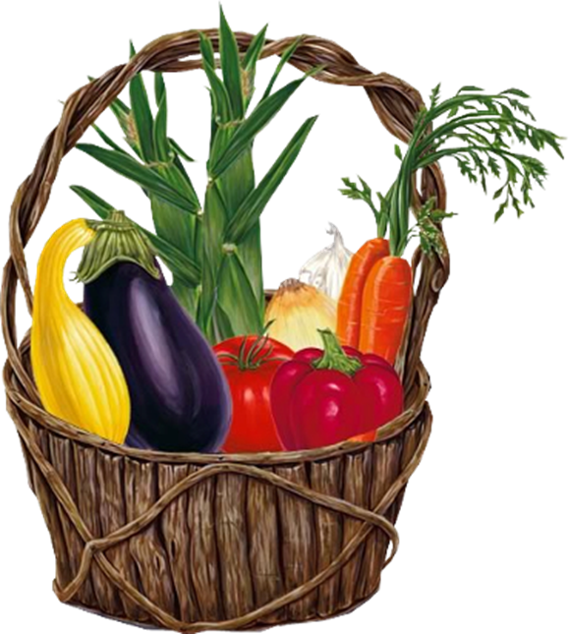
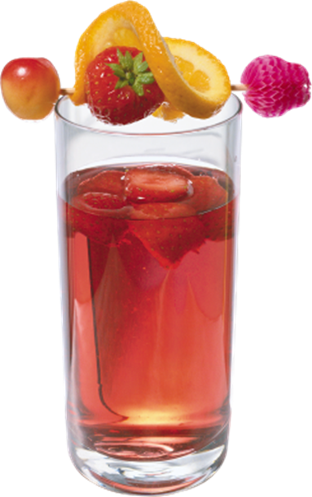
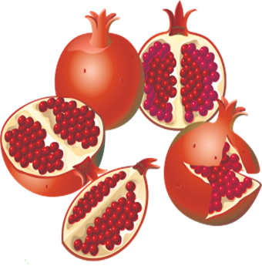
Отсутствие этого витамина вызывает цингу,
при которой окостеневают суставы, расшатываются зубы и ослабевают кости

Slide 12
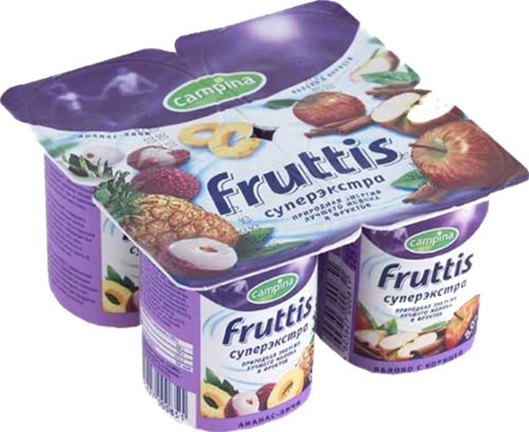
Витамин D важен для развития костей и зубов

Slide 13
Про Е
Е
Вредные вещества
Витамин Е

Slide 14
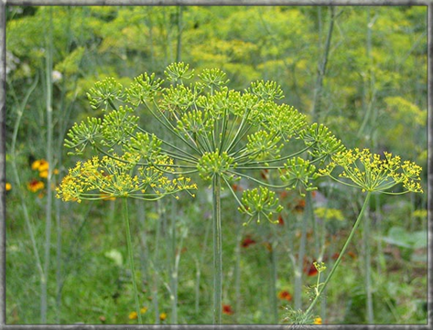
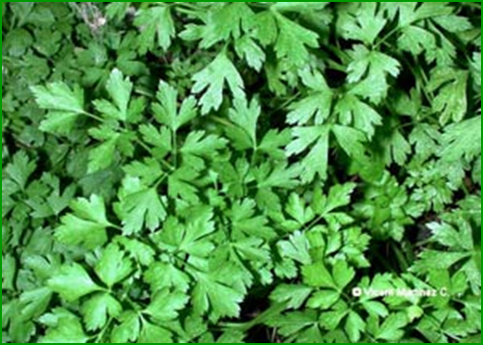
А вот что рекомендуют
Зелень – хорошая профилактика инфаркта, улучшает водный баланс, благотворно влияет при малокровии, авитаминозе

Slide 23
Берегите себя ! Правильное питание - одна из составных частей здорового образа жизни и факторов продления активного периода жизнедеятельности

